Slide 1

Conceptos básicos (Windows 10)
Nombre del instructor voluntario:
Afiliación del instructor:
Nombre del lugar:
Su logotipo aquí
Proporcionado por AT&T y Public Library Association.
Notes:
NOTA AL INSTRUCTOR: Actualice esta diapositiva con la información apropiada:
Nombre del instructor
Afiliación del instructor (por ejemplo, miembro del personal de la biblioteca, voluntario de la comunidad, etc.)
Nombre del lugar
NOTA AL INSTRUCTOR: Antes del taller, revise la Reseña del instructor para obtener orientación sobre lo que debe hacer para prepararse para el taller. Encontrará notas sobre cómo llevar a cabo el taller y detalles sobre lo que debe hacer una vez que termine el taller.
NOTA AL INSTRUCTOR: Utilice la Guía del instructor voluntario para los temas de conversación de la presentación. En ese documento, las anotaciones de las diapositivas comienzan en la página 5.
El taller de hoy lo proporcionan AT&T y la Asociación de Bibliotecas Públicas.
NOTA AL INSTRUCTOR: Incluya un agradecimiento al colaborador de la comunidad, si corresponde.
Mi nombre es <escriba su nombre> y soy <breve descripción de sí mismo>. Antes de comenzar, aquí hay algunos elementos de gestión administrativa que deben conocer: <mencione los elementos que son relevantes para su taller>:
¿Dónde están los baños?
¿Dónde están las salidas de emergencia?
Cuándo/cómo hacer preguntas: tenga en cuenta dónde ubicar el número de página en cada diapositiva para que los participantes tomen nota de las preguntas que formularán más adelante.
Si tiene un teléfono celular con usted, asegúrese de apagarlo o ponerlo en silencio.
¿Habrá un descanso?

Slide 2
Agenda de hoy
Introducción
  Aprender sobre los sistemas operativos
Desarrollo de habilidades
  Buscar y navegar por el escritorio
  Buscar y organizar los archivos y las carpetas
  Administrar las ventanas de una aplicación
  Guardar y cerrar archivos
  Eliminar archivos
Consejos para usar una PC
Práctica
Notes:
En el taller de hoy, aprenderán sobre el sistema operativo de las computadoras.
Introducción
Aprender sobre los sistemas operativos
Desarrollo de habilidades
Buscar y navegar por el escritorio
Buscar y organizar los archivos y las carpetas
Administrar las ventanas de una aplicación
Guardar y cerrar archivos
Eliminar archivos
Consejos para usar una PC
Práctica
¡Empecemos!

Slide 3

Introducción
¿Qué tipo de cosas quiere hacer con la computadora?
Notes:
NOTA AL INSTRUCTOR: Pida a los alumnos que respondan la pregunta que aparece en la diapositiva. Dirija un breve debate con los alumnos sobre lo que las personas pueden hacer con una computadora. Conceda un momento para que los alumnos piensen en ello y, luego, continúe con la conversación. Los ejemplos incluyen: crear cuentas en línea, enviar correos electrónicos a familiares y amigos, comprar en línea, solicitar empleos, comunicarse con los maestros de los niños, etc. La conversación debe ser como máximo de dos o tres minutos.

Slide 4
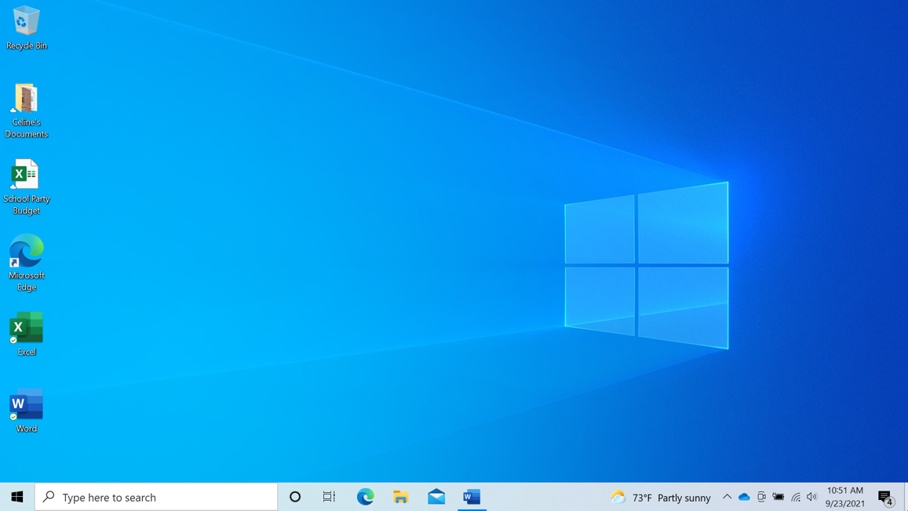

Sistema operativo: Definición
  Sistema operativo: el software que maneja las funciones de la computadora para asegurar que todo funcione en conjunto.
Notes:
El sistema operativo es el software que maneja las funciones de la computadora para asegurar que todo funcione en conjunto.

Slide 5

Sistema operativo: Definición (continuación)
  Sistema operativo
Notes:
Al igual que su cerebro trabaja para encargarse de su cuerpo, para asegurarse de que usted respira y de que su corazón bombea, el sistema operativo maneja las funciones de la computadora para asegurarse de que todo funcione correctamente.
En la clase de hoy, vamos a aprender y utilizar el sistema operativo Windows 10.

Slide 6
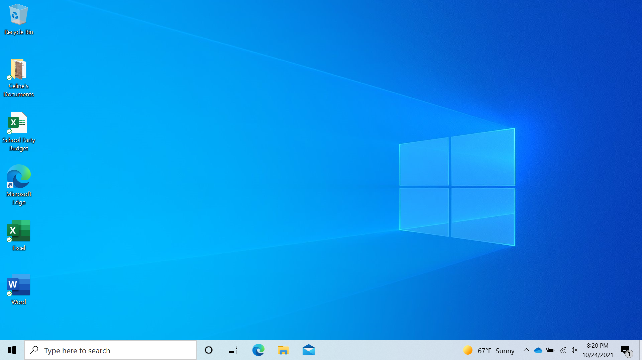
Trabajar desde el escritorio
Notes:
NOTA AL INSTRUCTOR: Para la sección "Trabajar desde el escritorio" (diapositivas 6 a 21), use PowerPoint o haga una demostración en vivo.
Este es el escritorio de Windows 10. Exploremos las diferentes secciones del escritorio de la computadora, lo que incluye la barra de tareas, el menú de inicio y más.
Si usted está usando una computadora que tiene una versión diferente del sistema operativo Windows, el escritorio podría tener otro aspecto.

Slide 7

Trabajar desde el escritorio (continuación)
Notes:
El escritorio de Windows 10 es igual que la parte superior del escritorio que usted tiene en su casa o en el trabajo, donde guarda diferentes carpetas con papeles. El escritorio también tiene otras herramientas que necesita para hacer las tareas, como una calculadora, un bolígrafo o un libro de referencia.
Al igual que tiene carpetas y herramientas en su escritorio físico, también tiene esas herramientas y carpetas en la computadora, a las que usted puede acceder a través del escritorio.

Slide 8
Trabajar desde el escritorio (continuación)
Barra de tareas: Se sitúa en la parte inferior de la pantalla; incluye íconos de acceso directo a las aplicaciones más utilizadas
Notes:
La barra de tareas se encuentra en la parte inferior de la pantalla. También puede mostrar los íconos de acceso directo de las aplicaciones más utilizadas al igual que los íconos del escritorio.

Slide 9

Trabajar desde el escritorio (continuación)
Barra de tareas
Notes:
La barra de tareas también muestra el ícono de cualquier tarea o programa que esté abierto. Puede utilizar estos botones en la barra de tareas para cambiar entre las distintas ventanas que tiene abiertas.
La información como la fecha, la hora y el control de volumen también se encuentra en la orilla derecha de la barra de tareas.

Slide 10



Trabajar desde el escritorio (continuación)
Aplicaciones: Herramientas que le permiten hacer cosas en una computadora.
Notes:
Las aplicaciones son herramientas que le permiten hacer cosas en una computadora. En el ejemplo de hoy, usaremos el ícono de Microsoft Word, que le permite abrir un documento. También le echaremos un vistazo al explorador Edge, que le permite hacer búsquedas en la web, y a una calculadora, que le permite hacer operaciones matemáticas.

Slide 11

Trabajar desde el escritorio (continuación)
Búsqueda: Permite encontrar un archivo específico, una configuración de computadora o una aplicación
Notes:
Si no puede encontrar lo que está buscando en su computadora, como un archivo específico, una configuración de la computadora o una aplicación, puede usar el cuadro de búsqueda ubicado en la barra de tareas. El cuadro de búsqueda también realizará búsquedas en la web. El cuadro de búsqueda se encuentra en la parte inferior izquierda de la pantalla.

Slide 12
Trabajar desde el escritorio (continuación)
Búsqueda
Notes:
Para buscar un archivo, escriba una palabra o frase en el cuadro de búsqueda. En este ejemplo estamos buscando una "to do list" (lista de tareas).
NOTA AL INSTRUCTOR: Utilice el documento “To Do List” que descargó de los materiales de la lección antes de que comenzara el taller.

Slide 13
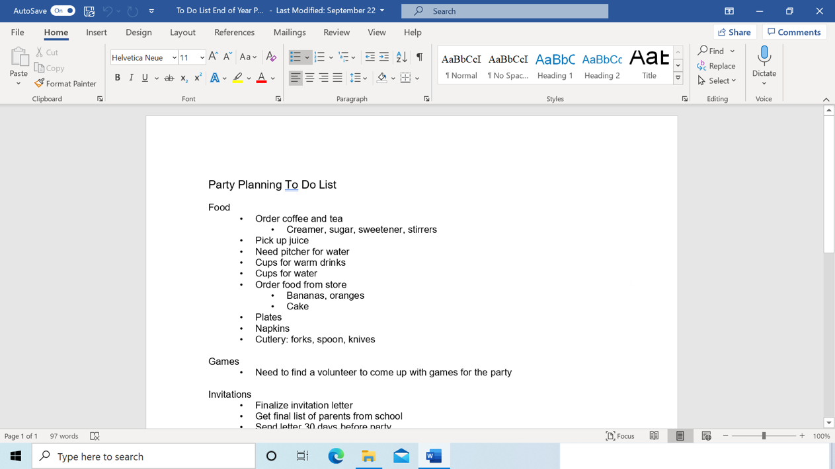
Trabajar desde el escritorio (continuación)
Resultados de la búsqueda
Notes:
¡Y se abre el archivo!
NOTA AL INSTRUCTOR: Si está haciendo una demostración en vivo, cierre o minimice el archivo antes de pasar a la siguiente tarea.

Slide 14

Trabajar desde el escritorio (continuación)
Ícono de Windows
Notes:
De vuelta en el escritorio, podemos ver que la barra de tareas también incluye el ícono de Windows. Si bien la barra de tareas tiene las aplicaciones más utilizadas, es posible que no tenga todas las aplicaciones disponibles en esta computadora en particular.
NOTA AL INSTRUCTOR: Demuestre las funciones de la barra de tareas e invite a los alumnos a seguirlo si hay computadoras disponibles.

Slide 15
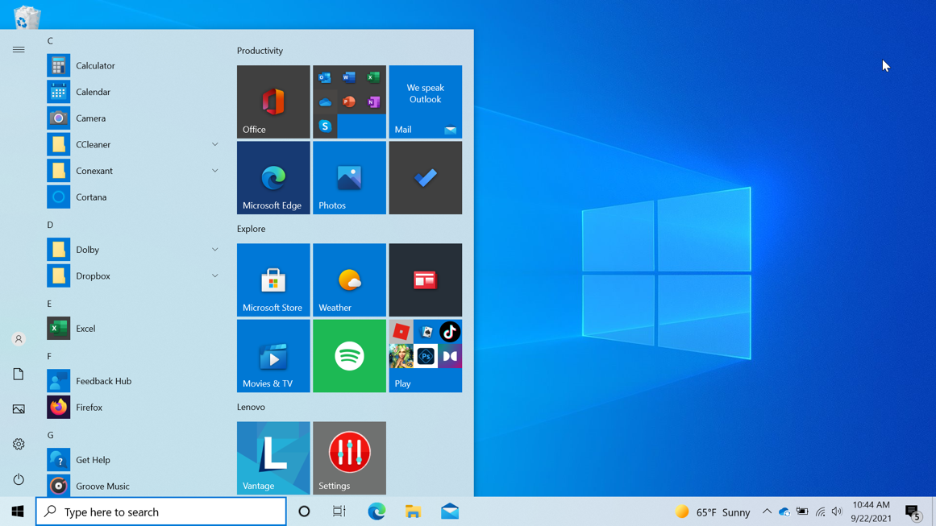
Trabajar desde el escritorio: Menú de inicio
Menú de inicio: Una manera de abrir aplicaciones, como Microsoft Word
Notes:
Al hacer clic en el ícono de Windows, se abrirá el menú de inicio. El menú de Inicio le permite ver todas las aplicaciones de la computadora.
El menú de inicio es otra forma de abrir las aplicaciones disponibles en la computadora, como Microsoft Word.

Slide 16
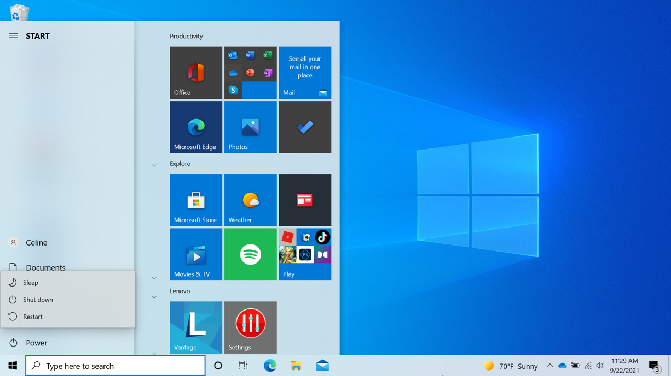
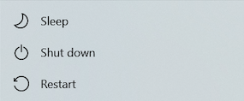
Trabajar desde el escritorio: Menú de inicio (continuación)
"Power" (Encendido): Menú utilizado para reiniciar la computadora, apagarla o ponerla en modo de suspensión
Notes:
El botón de encendido abre un menú donde puede elegir reiniciar la computadora, apagarla o ponerla en modo de suspensión.

Slide 17

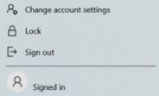
Trabajar desde el escritorio: Menú de inicio (continuación)
Cuenta: Menú utilizado para salir de su cuenta, bloquear su cuenta o cambiar la configuración que es exclusiva de su cuenta en la computadora
Notes:
Cuando hace clic sobre el nombre de la cuenta, que en este ejemplo es Celine, en el menú de inicio, aparece el menú de la cuenta. Desde este menú puede salir de su cuenta, bloquear su cuenta o cambiar la configuración que es exclusiva de su cuenta en la computadora.

Slide 18
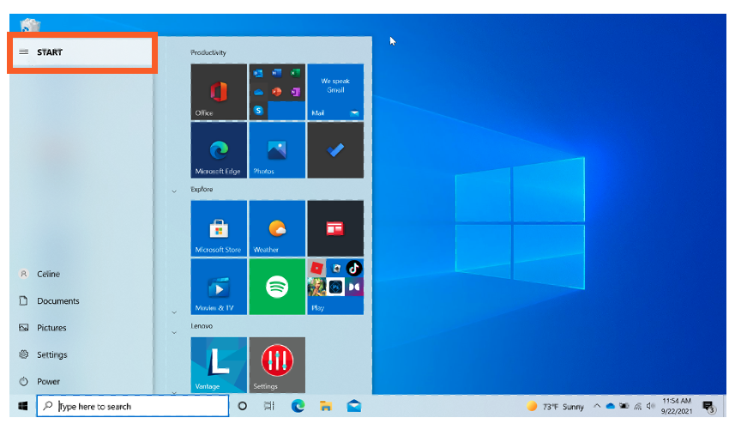
Trabajar desde el escritorio: Menú de inicio (continuación)
"Start" (inicio): Menú que muestra qué aplicaciones están disponibles en esta computadora
Notes:
Al hacer clic en "Start" (Inicio), el menú de la izquierda se contrae para que pueda ver una lista de todas las aplicaciones disponibles en la computadora en orden alfabético.

Slide 19
Trabajar desde el escritorio: Menú de inicio (continuación)
Cerrar
Notes:
Para cerrar el menú, haga clic en el ícono de Windows.

Slide 20
Trabajar desde el escritorio: Menú de inicio (continuación)
Cerrar
Notes:
Y el menú se cierra.

Slide 21

Trabajar desde el escritorio
Diferentes maneras de abrir una aplicación:
Hacer doble clic en el ícono del escritorio
Hacer un solo clic en el ícono de la barra de tareas
Hacer un solo clic en el menú de inicio
Buscar y seleccionar desde el cuadro de búsqueda
Notes:
NOTA AL INSTRUCTOR: Utilice la diapositiva de PowerPoint para esta parte de la presentación, incluso si está realizando una demostración en vivo.
Hay más de una manera de abrir una aplicación en la computadora. Puede hacer doble clic en el ícono del escritorio, hacer clic en el ícono de la barra de tareas, seleccionarla desde el menú de inicio y buscarla usando el cuadro de búsqueda.
NOTA AL INSTRUCTOR: Antes de pasar a la Actividad 1, revise las preguntas del "lugar de estacionamiento". Si no hay preguntas en el "lugar de estacionamiento", averigüe con los asistentes si tienen alguna pregunta antes de pasar a la Actividad 1.

Slide 22
Actividad 1
Notes:
NOTA AL INSTRUCTOR: Dirija a los asistentes a la Actividad 1 en la página 1 de la Hoja de actividades. Repase los temas de esta sección. Vaya al escritorio. Pida a los alumnos que digan en voz alta las respuestas a las preguntas de la siguiente diapositiva. Si los alumnos tienen computadoras, anímelos a seguirlo en sus computadoras. Aliéntelos a que digan las respuestas en voz alta y luego confirme la respuesta correcta para que actualicen su Hoja de actividades.

Slide 23
ACTIVIDAD 1: Trabajar desde el escritorio
Utilice el escritorio de la computadora para responder las siguientes preguntas.
Si no tiene una computadora propia, siga al instructor para completar las siguientes tareas.
1. Nombre tres formas en las que puede abrir una aplicación como Microsoft Word o el explorador Edge.
a.
b.
c.
2. Si desea buscar un archivo en su computadora, ¿dónde ingresaría su término de búsqueda?
3. ¿Dónde haría clic para apagar la computadora?
Notes:
NOTA AL INSTRUCTOR: Use la diapositiva para informar sobre la actividad o como guía para usted mismo si está haciendo una demostración. Para cada pregunta, demuestre la respuesta.
1. Nombre tres formas en las que puede abrir una aplicación como Microsoft Word o el explorador Edge.
Respuestas:
a. Desde el acceso directo del escritorio
b. Desde el menú de inicio
c. Desde la barra de tareas
2. Si desea buscar un archivo en su computadora, ¿dónde ingresaría su término de búsqueda?
NOTA AL INSTRUCTOR: Utilice el término de búsqueda “To Do List” para encontrar el archivo “To Do List End of Year Party.docx".
Respuesta: En el cuadro de búsqueda, que está en la barra de tareas.
3. ¿Dónde haría clic para apagar la computadora?
NOTA AL INSTRUCTOR: Solo el instructor debe demostrar la respuesta. Hágalo sin hacer clic en "Shut Down" (Apagar).
Respuesta: Menú de inicio
Después de que los alumnos completen la Actividad 1: “¡Todos han hecho un excelente trabajo! En la siguiente sección, aprenderán a usar los archivos y las carpetas".

Slide 24

Archivos y carpetas
Archivo: Un archivo es un paquete de información.
Notes:
NOTA AL INSTRUCTOR: Para la sección "Archivos y Carpetas" (diapositivas 24 a 51), use PowerPoint o haga una demostración en vivo.
¿Qué es un archivo? Un archivo es un paquete de información.

Slide 25




Archivos y carpetas (continuación)
Aplicaciones: Software o herramientas que le permiten completar tareas
Notes:
Las aplicaciones son software o herramientas que le permiten completar tareas. Algunas aplicaciones le permiten trabajar en documentos de texto. Otras le permiten editar imágenes, ver videos, escuchar música o acceder a Internet.

Slide 26
Archivos y carpetas (continuación)
Diferentes maneras de abrir un archivo: Hacer doble clic en el ícono del escritorio
Notes:
Como aprendimos, hay más de una manera de abrir un archivo. Puede hacer doble clic en el ícono del escritorio o en el menú de inicio en la barra de tareas. También puede buscar el archivo mediante el cuadro de búsqueda, hacer clic en el ícono de la barra de tareas o seleccionarlo desde el menú de inicio.

Slide 27
Archivos y carpetas (continuación)
Abrir un archivo
Notes:
Cada vez que abra un archivo, este se abrirá dentro de la aplicación de software relacionada.

Slide 28

Archivos y carpetas (continuación)
Carpeta: Un método para almacenar y organizar archivos
Notes:
Una carpeta es un método para almacenar y organizar archivos como las carpetas que encontraría en un escritorio físico.
NOTA AL INSTRUCTOR: Utilice la carpeta “Celine’s Documents” (Documentos de Celine), que descargó antes de la clase, como un ejemplo.

Slide 29
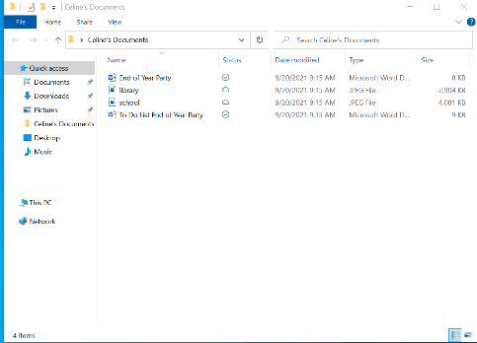
Archivos y carpetas (continuación)
Abrir la carpeta
Notes:
Cuando hace doble clic en una carpeta, esta se abrirá y mostrará los archivos que contiene.
Abramos la carpeta de Celine haciendo doble clic en ella y seleccionemos el archivo "End of Year Party.docx". Para abrir el archivo, haga doble clic en "End of Year Party.docx".
NOTA AL INSTRUCTOR: Utilice la carpeta “Celine’s Documents” (Documentos de Celine) y el archivo "End of Year Party.docx" a modo de ejemplo. Debería haberlos descargado antes de que comenzara la clase. Si está haciendo una demostración en vivo, cierre la carpeta antes de pasar a la siguiente tarea.

Slide 30
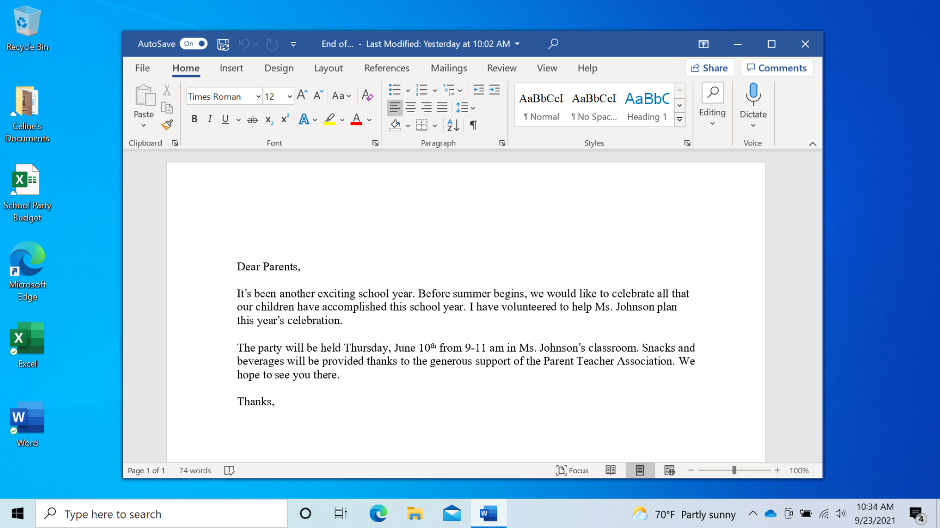
Archivos y carpetas (continuación)
Se abre el archivo
Notes:
Se abre el archivo del documento.
NOTA AL INSTRUCTOR: Si está haciendo una demostración en vivo, minimice el archivo antes de pasar a la siguiente tarea. Utilizará este documento nuevamente más adelante en la presentación.

Slide 31

Archivos y carpetas (continuación)
Notes:
Repasemos cómo abrir un archivo en el escritorio. ¿Cómo abriría el archivo “School Party budget”?
NOTA AL INSTRUCTOR: Pida a los alumnos que digan en voz alta las respuestas a esta pregunta.
Eso es correcto; haría doble clic en el archivo.
NOTA AL INSTRUCTOR: Demuestre cómo abrir el archivo haciendo doble clic en el archivo denominado “School Party budget” que descargó antes de que comenzara la clase.

Slide 32
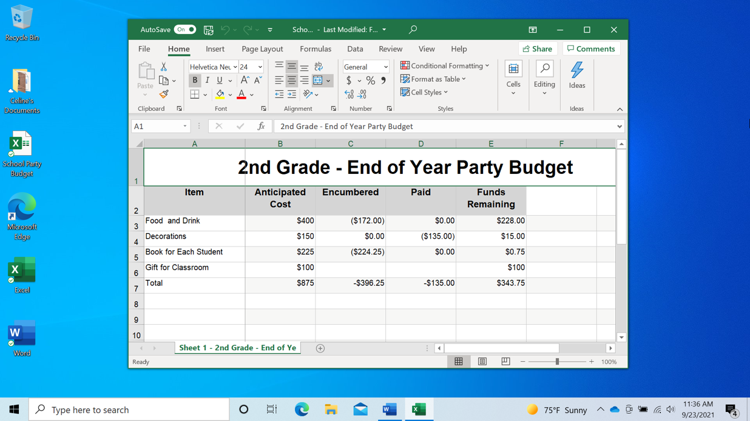
Archivos y carpetas (continuación)
¿Qué es una ventana?
Notes:
¡Y se abre el archivo!
NOTA AL INSTRUCTOR: No cierre el archivo antes de pasar a la siguiente tarea.
Cada vez que abre y usa aplicaciones, archivos y carpetas, estos aparecen dentro de una ventana. La ventana es su área de trabajo.

Slide 33
Archivos y carpetas (continuación)
Cambiar el tamaño de la ventana
Notes:
A veces, la ventana puede ser demasiado grande o demasiado pequeña. Para cambiar el tamaño de la ventana, use el ratón o el panel táctil para colocar el cursor en el borde de la ventana.
NOTA AL INSTRUCTOR: Utilice el archivo “School Party Budget” para demostrar cómo cambiar el tamaño de la ventana.

Slide 34


Archivos y carpetas (continuación)
Cambiar el tamaño de la ventana
Notes:
Cuando haga esto, el cursor se convertirá en una flecha de dos puntas.
Luego, puede hacer clic y mantener presionado el botón izquierdo del ratón para "agarrar" los bordes de la ventana. Luego, arrastre el ratón hacia la izquierda para cambiar el tamaño de la ventana.
NOTA AL INSTRUCTOR: Utilice otra vez el archivo “School Party Budget” para demostrar cómo cambiar el tamaño de la ventana.

Slide 35
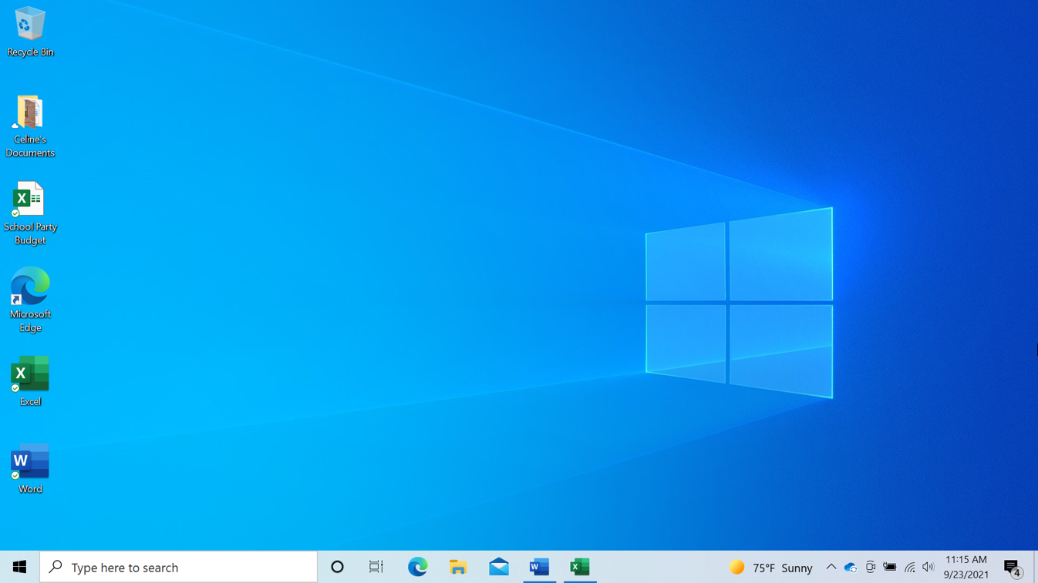
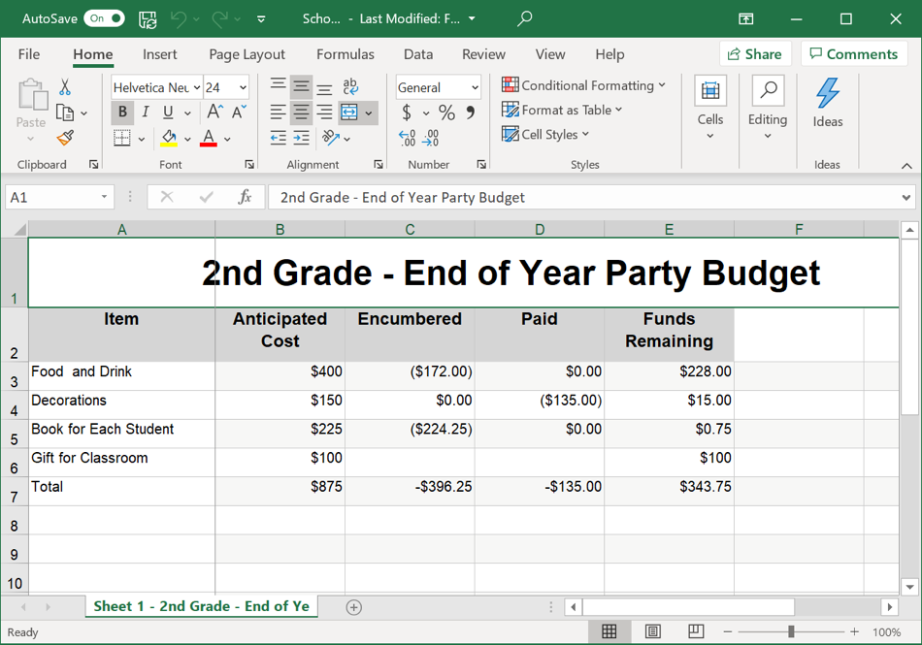
Archivos y carpetas (continuación)
Cambiar el tamaño de la ventana
Notes:
Suelte el botón del ratón cuando la ventana tenga el tamaño deseado.

Slide 36
Archivos y carpetas (continuación)
Barra de título
Notes:
La barra de título está en la parte superior de una ventana.

Slide 37
Archivos y carpetas (continuación)
Barra de título
Notes:
La esquina derecha de la barra de título incluye botones que ayudan a manejar la ventana.

Slide 38
Archivos y carpetas (continuación)
Botón de maximizar: Expande la ventana para que ocupe todo el escritorio.
Notes:
El botón de maximizar parece un cuadrado. Al hacer clic en él, la ventana se expandirá.

Slide 39

Archivos y carpetas (continuación)
Botón de maximizar
Notes:
La ventana se expandirá para llenar el escritorio. Este es un ejemplo de cómo se ve la ventana cuando está maximizada.

Slide 40

Archivos y carpetas (continuación)
Botón de restaurar
Notes:
El botón de restaurar vuelve a hacer la ventana más pequeña. El botón de restaurar parece un rectángulo doble. Cuando maximizó esta ventana, el botón de restaurar reemplazó al botón de maximizar.

Slide 41

Archivos y carpetas (continuación)
Restaurar: Devuelve la ventana al tamaño que tenía antes de maximizarla.
Notes:
Este es un ejemplo de cómo se ve la ventana cuando se restaura al tamaño anterior.

Slide 42

Archivos y carpetas (continuación)
Desplazar: Utilice esta herramienta para ver más contenidos del archivo que no están visibles en la ventana en su tamaño actual.
Notes:
Puede desplazarse dentro de la ventana para visualizar más contenido del archivo usando la barra de desplazamiento. Para hacer esto, mueva el cursor hacia la barra de desplazamiento, haga clic con el botón izquierdo del ratón y mantenga presionado el botón para "agarrar" la barra de desplazamiento. Luego, arrastre el ratón hacia abajo para desplazarse hacia abajo en el documento.

Slide 43
Archivos y carpetas (continuación)
Botón de minimizar: Oculta el archivo en la barra de tareas
Notes:
Cuando necesite ver otros archivos o carpetas en el escritorio, puede usar el botón de minimizar para apartar esta ventana. Este botón parece un guion y contraerá la ventana hacia la barra de tareas en la parte inferior de la pantalla.

Slide 44
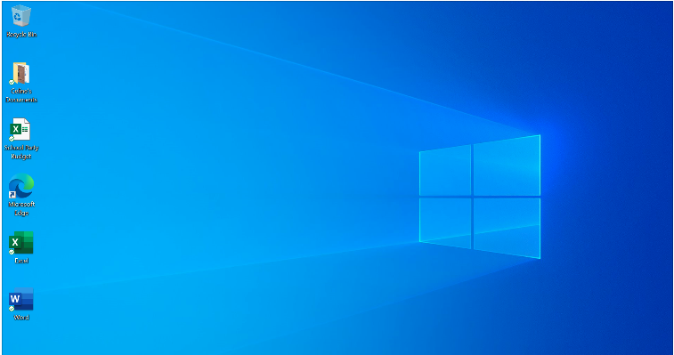
Archivos y carpetas (continuación)
Minimizar
Notes:
El archivo se minimiza y aparece en la barra de tareas como un ícono. Puede volver a él en cualquier momento haciendo clic en este ícono.
Hagamos un repaso. ¿Cómo restauraría el archivo “School Party budget”?
NOTA AL INSTRUCTOR: Demuestre cómo restaurar el archivo haciendo clic en su ícono en la barra de tareas.

Slide 45
Archivos y carpetas (continuación)
Trabajar con más de una ventana
Notes:
¡Se ha restaurado el archivo "School Party Budget"!
Es común tener muchas ventanas abiertas al mismo tiempo. A las personas se les facilita alternar entre las tareas o trabajar en varios archivos.
Si tiene más de una ventana abierta, puede ser útil moverlas o cambiarlas de tamaño. Restauremos el documento “End of Year Party” haciendo clic en el archivo de Word en la barra de tareas.
NOTA AL INSTRUCTOR: Utilice el archivo "End of Year Party" que minimizó en la lección anterior.

Slide 46
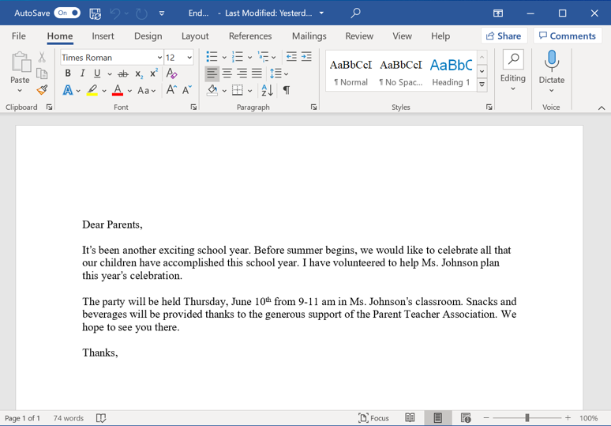
Archivos y carpetas (continuación)
Trabajar con más de una ventana
Notes:
Ahora hay dos ventanas abiertas: “School Party Budget” y “End of Year Party”. Para mover una ventana específica, puede levantar esa ventana moviendo el cursor hacia la barra de título.

Slide 47
Archivos y carpetas (continuación)
Trabajar con más de una ventana
Notes:
Haga clic y mantenga presionado el botón del ratón para mover la ventana.
NOTA AL INSTRUCTOR: No cierre los documentos.

Slide 48

Archivos y carpetas (continuación)
Trabajar con más de una ventana
Notes:
La vista de tareas es otra manera de manejar las ventanas si tiene más de una abierta.

Slide 49
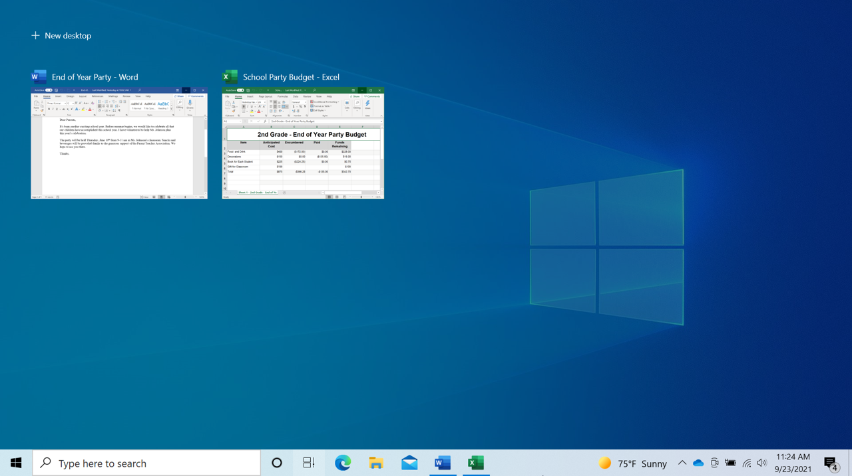
Archivos y carpetas (continuación)
Vista de tareas: Muestra todas las ventanas que están actualmente abiertas en la computadora
Notes:
Al hacer clic en el botón de la vista de tareas en la barra de tareas, se muestran todas las ventanas que están abiertas actualmente. Puede cerrar o seleccionar una aplicación desde la vista de tareas.

Slide 50

Archivos y carpetas (continuación)
Vista de tareas
Notes:
Para salir de esta vista, simplemente haga clic fuera de las ventanas

Slide 51
Archivos y carpetas (continuación)
Vista de tareas
Notes:
O bien, haga clic en el botón de vista de tareas nuevamente, ya que este funciona como un interruptor.
Nota al instructor: No cierre los documentos "School Party Budget” y “End of Year Party” antes de pasar a la siguiente sección. Antes de pasar a la Actividad 2, revise las preguntas del "lugar de estacionamiento". Si no hay preguntas en el "lugar de estacionamiento", averigüe con los asistentes si tienen alguna pregunta antes de pasar a la Actividad 2.

Slide 52
Actividad 2
Notes:
NOTA AL INSTRUCTOR: Dirija a los asistentes a la Actividad 2 en la página 1 y 2 de la Hoja de actividades. Repase los temas de esta sección. Vaya al escritorio. Pida a los alumnos que digan en voz alta las respuestas a las preguntas de la siguiente diapositiva. Si los alumnos tienen computadoras, anímelos a seguirlo en sus computadoras. Aliéntelos a que digan las respuestas en voz alta y luego confirme la respuesta correcta para que actualicen su Hoja de actividades.

Slide 53
ACTIVIDAD 2: Trabajar con archivos
Utilice el escritorio de la computadora para responder las siguientes preguntas.
Si no tiene una computadora propia, siga al instructor para completar las siguientes tareas.
1. Abra el explorador web y manténgalo abierto.
2. Haga que la ventana del explorador sea más ancha. Mueva la ventana del explorador al lado derecho de la pantalla.
3. ¿En qué botón debe hacer clic para expandir o maximizar la ventana para que ocupe todo el escritorio?
4. ¿En qué botón debe hacer clic para que la ventana vuelva a ser más pequeña?
5. Use la función de búsqueda para ver si la computadora tiene una calculadora. ¿Tiene una?
6. ¿Cómo puede ver todas las ventanas abiertas al mismo tiempo?
7. En la barra de direcciones del explorador web, vaya a https://www.digitallearn.org/ Desplácese hacia el final de la página web.
8. Nombre uno de los enlaces que aparecen bajo la sección Aprende más en la parte inferior de la página web.
Notes:
NOTA AL INSTRUCTOR: Use la diapositiva para informar sobre la actividad o como guía para usted mismo si está haciendo una demostración. Para cada elemento, demuestre la respuesta.
1. Abra el explorador web y manténgalo abierto.
2. Haga que la ventana del explorador sea más ancha. Mueva la ventana del explorador al lado derecho de la pantalla.
3. ¿En qué botón debe hacer clic para expandir o maximizar la ventana para que ocupe todo el escritorio? Respuesta: Debe hacer clic en el cuadrado que se encuentra en la parte superior derecha de la ventana.
4. ¿En qué botón debe hacer clic para que la ventana vuelva a ser más pequeña? Respuesta: Debe hacer clic en el cuadrado doble que se encuentra en la parte superior derecha de la ventana.
5. Use la función de búsqueda para ver si la computadora tiene una calculadora. ¿Tiene una? Respuesta: Deberá hacer una búsqueda para ver si la calculadora está disponible en esta computadora.
6. ¿Cómo puede ver todas las ventanas abiertas al mismo tiempo? Respuesta: Vista de tareas
7. En la barra de direcciones del explorador web, vaya a https://www.digitallearn.org/ y desplácese hasta la parte inferior de la página web.
8. Nombre uno de los enlaces que aparecen bajo la sección Aprende más en la parte inferior de la página web.
LEARN MORE
About DigitalLearn.org
Get DigitalLearn for Your Library
Pricing & Features
Privacy Policy | Terms
See Our Work In Action
Después de que los alumnos completen la Actividad 2: “¡Todos han hecho un excelente trabajo! En la siguiente sección, aprenderán a usar las funciones guardar y cerrar".

Slide 54
Guardar y cerrar archivos
Guardar un archivo
Notes:
NOTA AL INSTRUCTOR: Para la sección "Guardar y cerrar archivos" (diapositivas 54 a 69), use PowerPoint o haga una demostración en vivo.
De vez en cuando, mientras está trabajando en un archivo o antes de cerrarlo, tendrá que guardar su trabajo.
Terminamos de trabajar en este documento de Excel y necesitamos guardar nuestro trabajo antes de cerrar el archivo. Este archivo ha sido guardado anteriormente y deseamos conservar el mismo nombre y la misma ubicación del archivo.

Slide 55
Guardar y cerrar archivos (continuación)
Guardar un archivo
Notes:
Para guardar el archivo, haga clic en la opción "Save" (Guardar) que se encuentra en la barra de herramientas.

Slide 56
Guardar y cerrar archivos (continuación)
Guardar un archivo
Notes:
Algunas aplicaciones, incluidas Microsoft Excel y Microsoft Word, guardan el archivo sobre la marcha. Puede ver que este archivo se guardó.

Slide 57

Guardar y cerrar archivos (continuación)
Guardar un archivo
Notes:
La barra de herramientas le mostrará el estado "guardado" del documento.

Slide 58
Guardar y cerrar archivos (continuación)
Guardar un archivo por primera vez
Notes:
¿Qué sucede si es la primera vez que guarda el archivo? En ese caso, haga clic en "File" (Archivo).

Slide 59
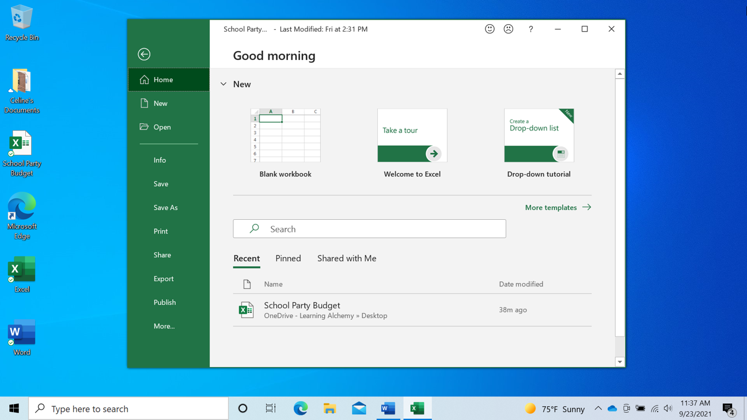
Guardar y cerrar archivos (continuación)
Guardar un archivo por primera vez
Notes:
Luego, seleccione "Save As" (Guardar como).

Slide 60
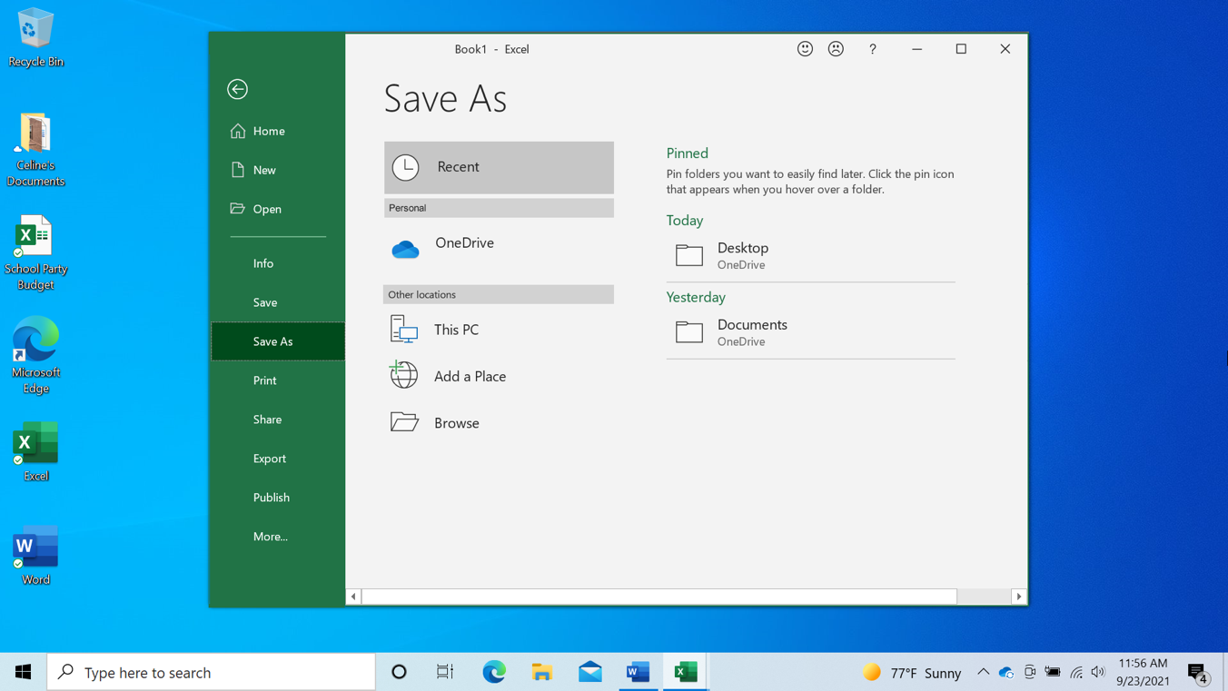
Guardar y cerrar archivos (continuación)
Guardar un archivo por primera vez
Notes:
Se abrirá la ventana "Save As" (Guardar como). Esto le permite seleccionar dónde guardar el archivo en su computadora.

Slide 61
Guardar y cerrar archivos (continuación)
Guardar un archivo por primera vez
Notes:
También le permite ingresar un nombre para el archivo.
Guardemos el archivo en el escritorio.

Slide 62
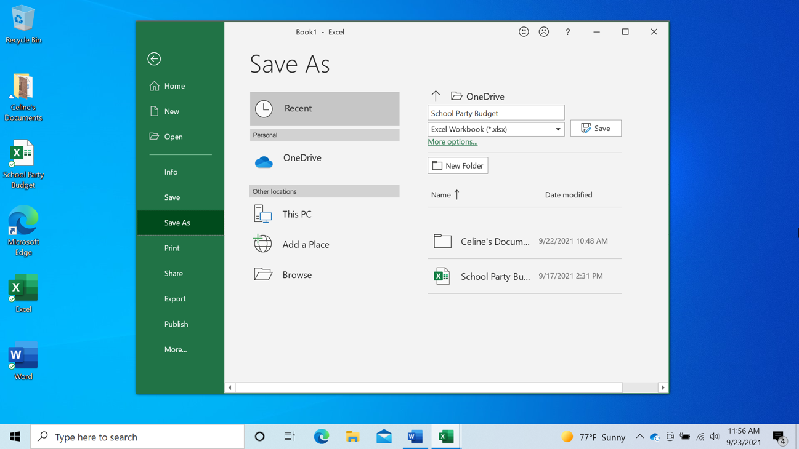
Guardar y cerrar archivos (continuación)
Guardar un archivo por primera vez
Notes:
También puede usar el panel de navegación de la izquierda para elegir una ubicación diferente para su archivo. Asegúrese de elegir un lugar que pueda recordar fácilmente, como por ejemplo en el escritorio o en una carpeta claramente etiquetada. Debemos ingresar un nombre de archivo antes de hacer clic en el botón "Save" (Guardar).

Slide 63

Guardar y cerrar archivos (continuación)
Guardar un archivo en otra ubicación
Notes:
Si desea guardar el archivo en una ubicación diferente en su computadora, haga clic en "Save a Copy" (Guardar una copia).

Slide 64
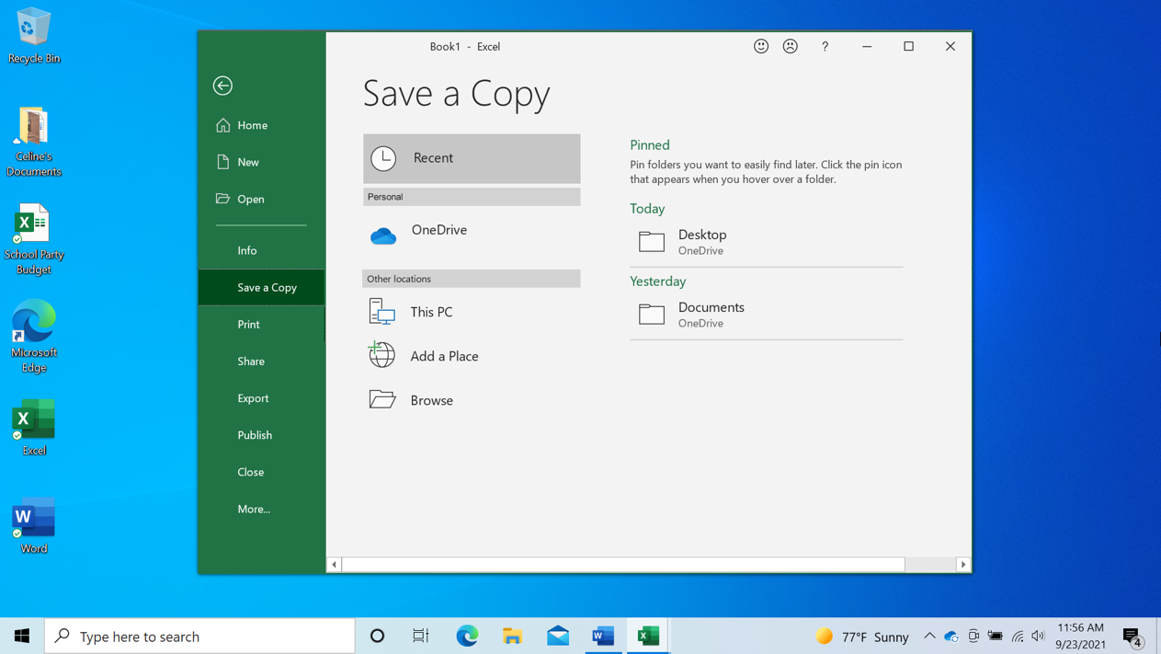
Guardar y cerrar archivos (continuación)
Guardar un archivo en otra ubicación
Notes:
Se abre una ventana de “Save a Copy” (Guardar una copia). Esto le permite seleccionar dónde se almacenará el archivo guardado en la computadora. Queremos guardar el archivo en la carpeta "Documents" (Documentos), por lo que haremos clic en "This PC" (Esta PC).

Slide 65
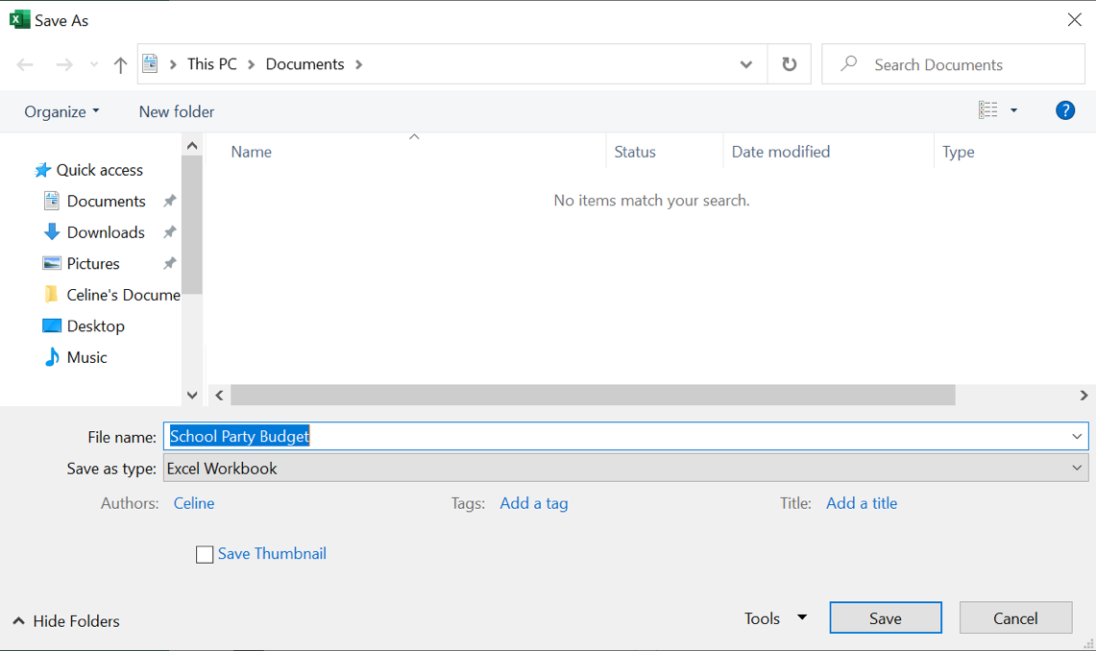
Guardar y cerrar archivos (continuación)
Guardar un archivo en otra ubicación
Notes:
Se abre la carpeta "Save As" (Guardar como). Dado que queremos guardar el archivo en la carpeta "Documents" (Documentos), hacemos clic en el ícono "Documents" (Documentos) en el menú de la izquierda.

Slide 66
Guardar y cerrar archivos (continuación)
Guardar un archivo en otra ubicación
Notes:
Como no queremos cambiar el nombre del archivo, podemos hacer clic en "Save" (Guardar).

Slide 67
Guardar y cerrar archivos (continuación)
Guardar un archivo en otra ubicación
Notes:
El archivo ahora está guardado en la nueva carpeta.
Si usted usa una computadora pública, puede haber restricciones sobre dónde puede guardar los archivos. El uso de una USB o unidad flash es una manera común de guardar sus archivos cuando usa una computadora pública.

Slide 68
Guardar y cerrar archivos (continuación)
Guardar un archivo en otra ubicación
Notes:
Ahora que hemos guardado el archivo, podemos cerrarlo. Para hacerlo, puede hacer clic en la X de la barra de título. Excel guardará automáticamente el archivo antes de que se cierre.

Slide 69

Guardar y cerrar archivos (continuación)
Guardar un archivo en otra ubicación
Notes:
El archivo ahora está cerrado.
NOTA AL INSTRUCTOR: Antes de pasar a la Actividad 3, revise las preguntas del "lugar de estacionamiento". Si no hay preguntas en el "lugar de estacionamiento", averigüe con los asistentes si tienen alguna pregunta antes de pasar a la Actividad 3.

Slide 70
Actividad 3
Notes:
NOTA AL INSTRUCTOR: Dirija a los asistentes a la Actividad 3 en la página 2 de la Hoja de actividades. Repase los temas de esta sección. Vaya al escritorio. Pida a los alumnos que digan en voz alta las respuestas a las preguntas de la siguiente diapositiva. Si los alumnos tienen computadoras, anímelos a seguirlo en sus computadoras. Aliéntelos a que digan las respuestas en voz alta y luego confirme la respuesta correcta para que actualicen su Hoja de actividades.

Slide 71
Actividad 3: Guardar un archivo
Utilice el escritorio de la computadora para responder las siguientes preguntas.
Si no tiene una computadora propia, siga al instructor para completar las siguientes tareas.
1. Abra Microsoft Word
2. Escriba "Hola mundo" en el documento.
3. Guarde el documento en el escritorio. En el cuadro "File name" (Nombre del archivo), escriba "Hola" y haga clic en "Save" (Guardar).
4. Cierre el archivo.
Notes:
NOTA AL INSTRUCTOR: Use esta diapositiva para informar sobre la actividad o como guía para usted mismo si está haciendo una demostración. Para cada elemento, demuestre la respuesta.
Abra Microsoft Word.
2. Escriba "Hola mundo" en el documento.
3. Guarde el documento en el escritorio. En el cuadro "File name" (Nombre del archivo), escriba "Hola" y haga clic en "Save" (Guardar).
4. Cierre el archivo.
Después de que los alumnos completen la Actividad 3: “¡Todos han hecho un excelente trabajo! En la siguiente sección, aprenderán a eliminar archivos".

Slide 72

Eliminar archivos
Papelera de reciclaje
Notes:
NOTA AL INSTRUCTOR: Para la sección "Eliminar archivos" (diapositivas 72 a 87), use PowerPoint o haga una demostración en vivo.
Para eliminar archivos, usarán la "Recycle Bin" (Papelera de reciclaje), que se muestra en el escritorio.

Slide 73
Eliminar archivos (continuación)
Eliminar
Notes:
Hay archivos en la carpeta de Celine que queremos eliminar. ¿Cómo abrimos la carpeta?
NOTA AL INSTRUCTOR: Pida a los alumnos que digan en voz alta la respuesta. Luego, demuestre el paso.
¡Correcto! Hacemos doble clic en la carpeta.

Slide 74
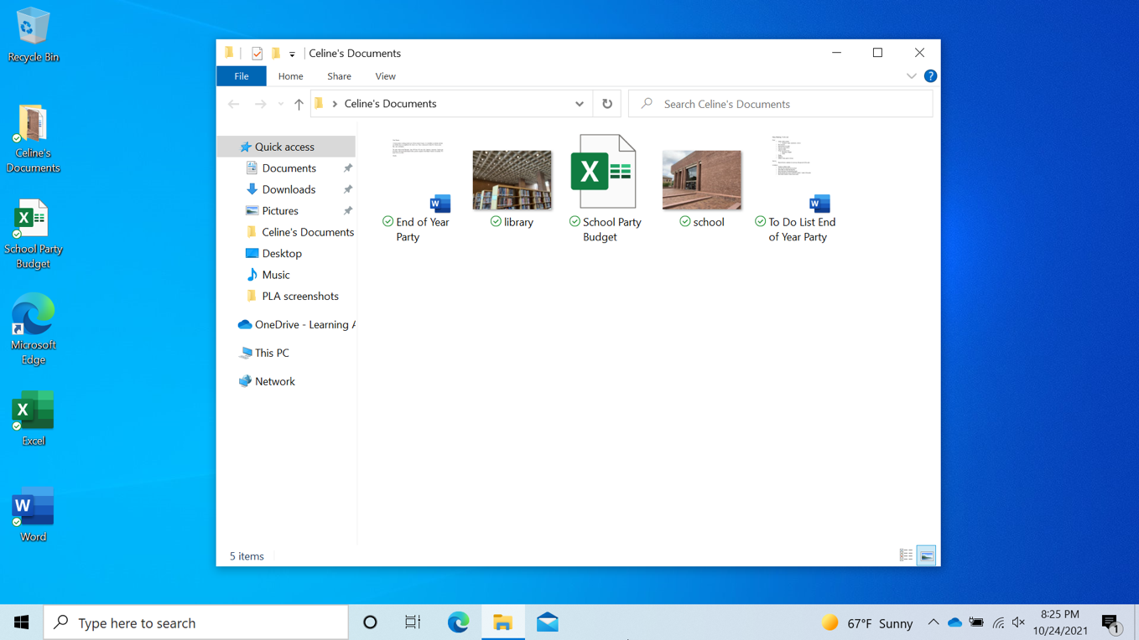
Eliminar archivos (continuación)
Notes:
La carpeta de Celine ahora está abierta. Para eliminar un archivo, mueva el cursor al archivo que desea eliminar. En este ejemplo, eliminaremos el documento "To Do List End of the Year Party”. Haga clic y mantenga presionado el botón izquierdo del ratón para seleccionar el archivo. Luego, arrástrelo hacia la Papelera de reciclaje en el escritorio.

Slide 75
Eliminar archivos (continuación)
Notes:
También puede eliminar un archivo haciendo clic una vez para seleccionarlo. En este ejemplo, eliminaremos la imagen de la biblioteca.

Slide 76
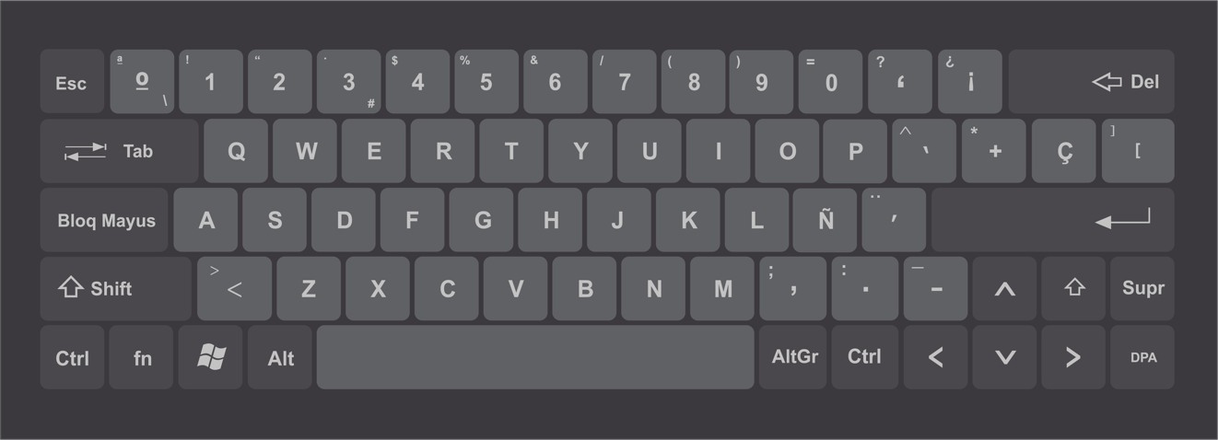
Eliminar archivos (continuación)
Notes:
Toque la tecla "Delete" (Suprimir) en su teclado. La tecla "Delete" (Suprimir) puede estar en una ubicación diferente dependiendo de su teclado.

Slide 77
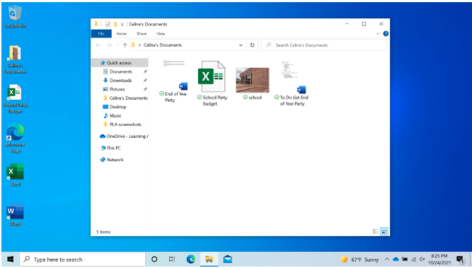
Eliminar archivos (continuación)
Notes:
Ahora que la imagen "Library" y el archivo "To Do List" se han eliminado, ya no se muestran en la carpeta de Celine.

Slide 78

Eliminar archivos (continuación)
Papelera de reciclaje
Notes:
Ahora los archivos están dentro de la Papelera de reciclaje. La Papelera de reciclaje es un lugar temporal de almacenamiento de los archivos que se han eliminado.
Al igual que un bote de reciclaje de su casa, el contenido permanece en la papelera hasta que usted lo saca y la vacía.
Si mueve un archivo a la Papelera de reciclaje y luego se da cuenta de que desea conservar el archivo, aún puede recuperarlo siempre que nadie haya vaciado la Papelera de reciclaje. Para abrir la Papelera de reciclaje, haga doble clic en el ícono.

Slide 79
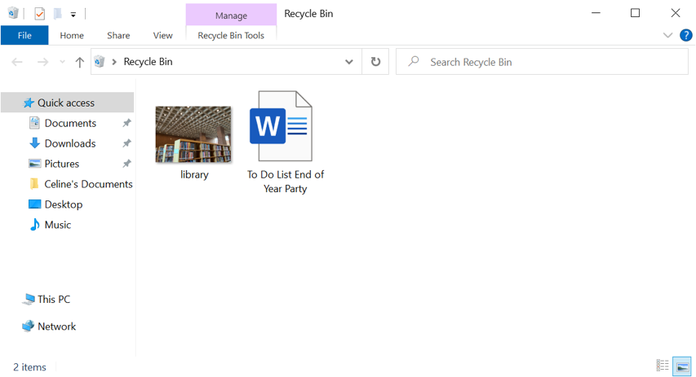
Eliminar archivos (continuación)
Notes:
Se abrirá la carpeta de la Papelera de reciclaje y aparecerá una lista de los archivos incluidos en la carpeta.

Slide 80
Eliminar archivos (continuación)
Notes:
Para conservar un archivo después de colocarlo en la Papelera de reciclaje, haga clic con el botón izquierdo en el archivo y mantenga presionado el botón del ratón mientras arrastra el archivo al escritorio u otra ubicación donde desee guardarlo.

Slide 81

Eliminar archivos (continuación)
Notes:
En este ejemplo, el archivo se guardó en el escritorio.

Slide 82
Eliminar archivos (continuación)
Notes:
Volvamos a colocar el archivo "To Do List" en la Papelera de reciclaje. Cuando esté seguro de que ya no necesita nada de la Papelera de reciclaje, puede vaciarla para eliminar esos archivos de forma permanente.

Slide 83
Eliminar archivos (continuación)
Notes:
Una forma de vaciar la Papelera de reciclaje es mover el cursor sobre el ícono de la Papelera de reciclaje y, luego, hacer clic con el botón derecho del ratón.

Slide 84
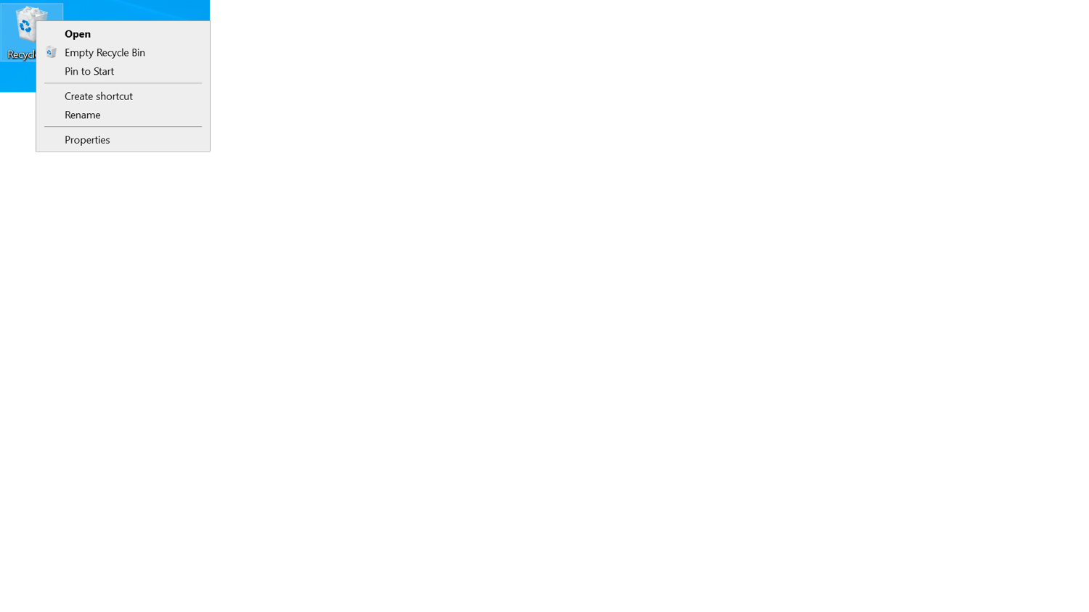
Eliminar archivos (continuación)
Notes:
En el menú que aparece, deberá hacer clic en “Empty Recycle Bin” (Vaciar la papelera de reciclaje).

Slide 85
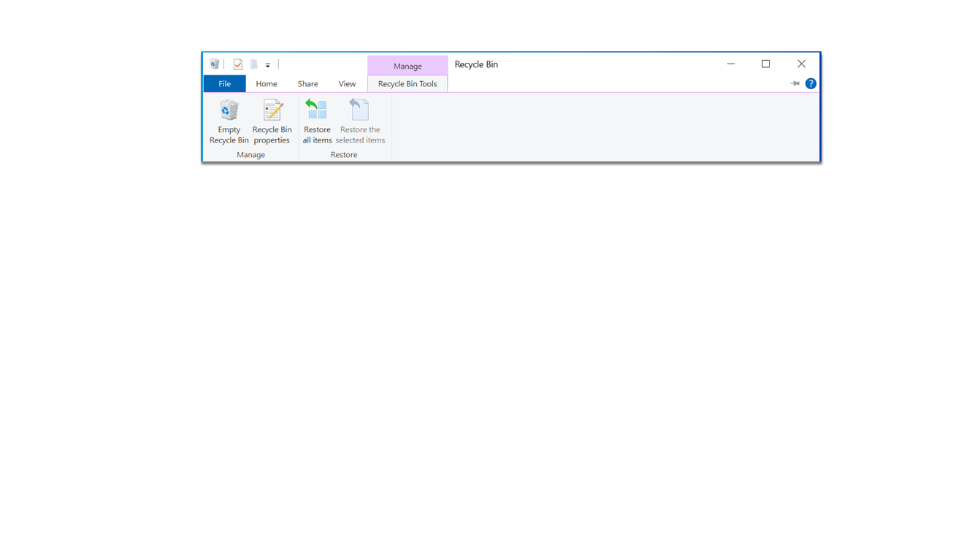
Eliminar archivos (continuación)
Notes:
También puede vaciar la Papelera de reciclaje desde la carpeta de la Papelera de reciclaje. Para ello, haga clic en el ícono “Empty Recycle Bin” (Vaciar la papelera de reciclaje).

Slide 86
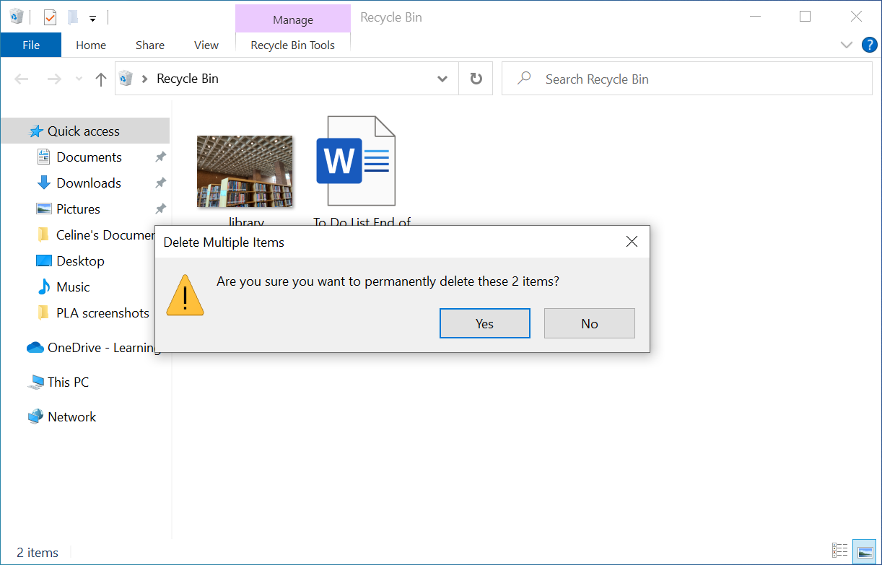
Eliminar archivos (continuación)
Notes:
Se le pide que confirme que quiere eliminar el archivo. Si quiere eliminar los archivos, haga clic en "Yes" (Sí).
¡Recuerde que una vez que haga clic en "Yes" (Sí), no podrá recuperar los archivos!

Slide 87
Eliminar archivos (continuación)
Notes:
La Papelera de reciclaje ahora está vacía.
NOTA AL INSTRUCTOR: Antes de pasar a la Actividad 4, revise las preguntas del "lugar de estacionamiento". Si no hay preguntas en el "lugar de estacionamiento", averigüe con los asistentes si tienen alguna pregunta antes de pasar a la Actividad 4.

Slide 88
Actividad 4
Notes:
NOTA AL INSTRUCTOR: Dirija a los asistentes a la Actividad 4 en la página 2 de la Hoja de actividades. Repase los temas de esta sección. Vaya al escritorio. Pida a los alumnos que digan en voz alta las respuestas a las preguntas de la siguiente diapositiva. Si los alumnos tienen computadoras, anímelos a seguirlo en sus computadoras. Aliéntelos a que digan las respuestas en voz alta y luego confirme la respuesta correcta para que actualicen su Hoja de actividades.

Slide 89
Actividad 4: Eliminar archivos
Utilice el escritorio de la computadora para responder las siguientes preguntas.
Si no tiene una computadora propia, siga al instructor para completar las siguientes tareas.
1. Mueva el archivo "Hello.docx" que se encuentra en el escritorio a la Papelera de reciclaje.
2. Vacíe la Papelera de reciclaje usando uno de los dos métodos que aprendimos hoy.
Notes:
NOTA AL INSTRUCTOR: Use la diapositiva para informar sobre la actividad o como guía para usted mismo si está haciendo una demostración. Para cada elemento, demuestre la respuesta.
1. Mueva el archivo "Hello.docx" que se encuentra en el escritorio a la Papelera de reciclaje.
2. Vacíe la Papelera de reciclaje usando uno de los dos métodos que aprendimos hoy.
Respuesta: Hacer clic con el botón derecho en la Papelera de reciclaje o abrir la Papelera y hacer clic en “Empty recycle bin” (Vaciar la papelera de reciclaje).
Después de que los alumnos completen la Actividad 4: “¡Todos han hecho un excelente trabajo! En la siguiente sección, aprenderán consejos para usar una PC".

Slide 90

Consejos para usar una PC
Diferentes maneras de abrir una aplicación
El escritorio y la barra de herramientas son útiles para acceder a las aplicaciones y los documentos comunes.
La vista de tareas le permite ver todas las ventanas abiertas al mismo tiempo.
Las carpetas le ayudan a organizar los archivos.
El cuadro de búsqueda le permite localizar rápidamente las carpetas y los documentos.
Puede restaurar documentos desde la Papelera de reciclaje, siempre que nadie la haya vaciado.
Notes:
Recordatorio:
El escritorio y la barra de herramientas son útiles para acceder a las aplicaciones y los documentos comunes.
La vista de tareas le permite ver todas las ventanas abiertas al mismo tiempo.
Las carpetas le ayudan a organizar los archivos.
El cuadro de búsqueda le permite localizar rápidamente las carpetas y los documentos.
Puede restaurar documentos desde la Papelera de reciclaje, siempre que nadie la haya vaciado.
NOTA AL INSTRUCTOR: Antes de pasar a la Actividad 5, revise las preguntas del “lugar de estacionamiento”. Si no hay preguntas en el "lugar de estacionamiento", averigüe con los asistentes si tienen alguna pregunta antes de pasar a la Actividad 5.

Slide 91
Actividad 5
Abrir usando un módulo de práctica de PC
Notes:
Practiquemos lo que ha aprendido.
NOTA AL INSTRUCTOR: También puede:
Iniciar la sección de práctica en línea haciendo clic en el enlace "Abrir usando un módulo de práctica de PC" en la diapositiva
O preguntar a los alumnos si preferirían una demostración para seguir estas instrucciones, que también se enumeran en la Hoja de actividades del alumno (páginas 2 y 3).
En la barra de direcciones del explorador web, ingrese https://www.digitallearn.org/ > Haga clic en “Uso de una computadora PC (Windows 10)” > Haga clic en la lección “Práctica”
Use las siguientes cuatro diapositivas para revisar lo que los estudiantes han aprendido en esta sección.
Los alumnos deben seguirlo a medida que aborda cada pregunta. Haga que participen pidiéndoles que digan las respuestas en alta voz. Luego, confirme la respuesta correcta.

Slide 92
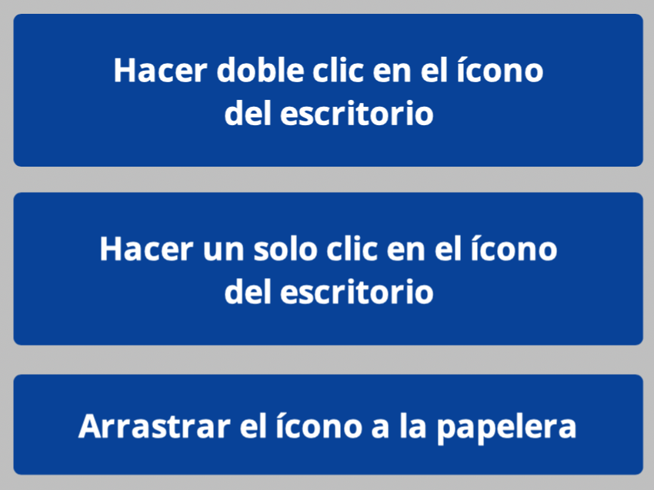
Si desea abrir una aplicación en el escritorio, ¿qué debe hacer?
Notes:
NOTA AL INSTRUCTOR: Para el resto de esta sección (diapositivas 92 a 96), use PowerPoint o haga una demostración en vivo.
Si desea abrir una aplicación en el escritorio, ¿qué debe hacer?
Respuesta: Debe hacer doble clic en el ícono del escritorio.

Slide 93
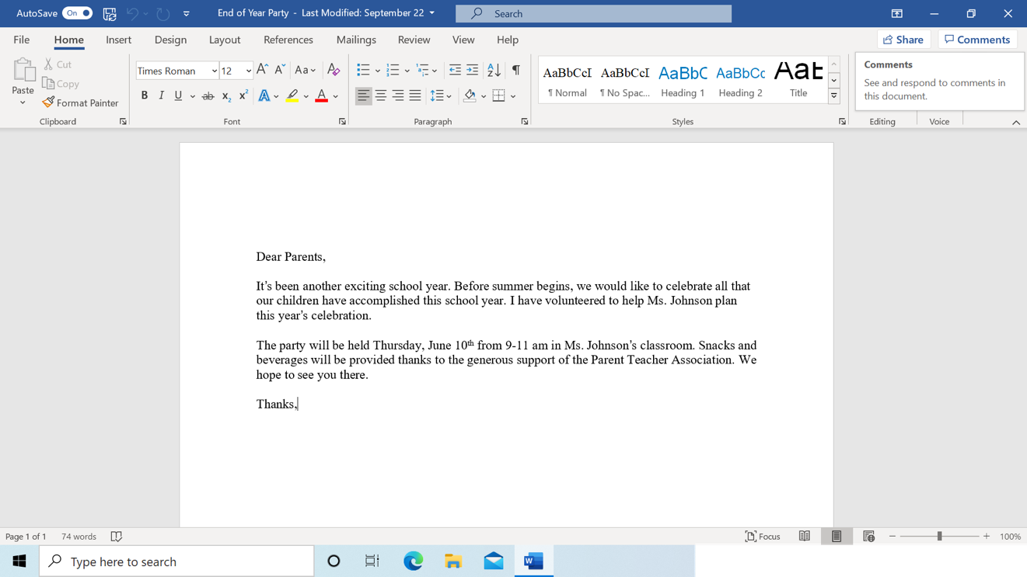
Si desea minimizar la ventana que está actualmente abierta en su pantalla, ¿en qué ícono debería hacer clic?
Notes:
Si desea minimizar la ventana que está actualmente abierta en su pantalla, ¿en qué ícono debería hacer clic?
Respuesta: En el ícono que parece una línea que se encuentra en la parte superior derecha de la ventana.
NOTA AL INSTRUCTOR: Señale el ícono.

Slide 94
Si desea cerrar la ventana, ¿en qué ícono debería hacer clic?
Notes:
Si desea cerrar la ventana, ¿en qué ícono debería hacer clic?
Respuesta: En el ícono que parece una X que se encuentra en la parte superior derecha de la ventana.
NOTA AL INSTRUCTOR: Señale el ícono.

Slide 95

Si desea guardar un documento, ¿en qué ícono debería hacer clic?
Notes:
Si desea guardar un documento, ¿en qué ícono debería hacer clic?
Respuesta: Puede hacer clic en el menú "File" (Archivo) o en el ícono "Save" (Guardar).
NOTA AL INSTRUCTOR: : Señale el menú "File" (Archivo) y el ícono "Save" (Guardar).

Slide 96

Si eliminó accidentalmente un archivo, ¿dónde puede encontrarlo y recuperarlo?
Notes:
Si eliminó accidentalmente un archivo, ¿dónde puede encontrarlo y recuperarlo?
Respuesta: Debería hacer clic en el ícono de la Papelera de reciclaje.
NOTA AL INSTRUCTOR: Señale el ícono de la Papelera de reciclaje.

Slide 97
¡Felicitaciones, alumnos!
Hoy han aprendido lo siguiente:
Qué es un sistema operativo
Las habilidades que necesitan para usar el sistema operativo Windows 10, que incluyen:
  Buscar y navegar por el escritorio
  Buscar y organizar archivos y carpetas
  Administrar las ventanas de una aplicación
  Guardar y cerrar archivos
  Eliminar archivos
Consejos para usar Windows 10
Notes:
¡Felicitaciones, alumnos! Hoy han aprendido lo siguiente:
Qué es un sistema operativo
Las habilidades que necesitan para usar el sistema operativo Windows 10, que incluyen:
Buscar y navegar por el escritorio
Buscar y organizar archivos y carpetas
Administrar las ventanas de una aplicación
Guardar y cerrar archivos
Eliminar archivos
Consejos para usar Windows 10
NOTA AL INSTRUCTOR: Proporcione a cada alumno un Certificado de finalización.

Slide 98
Visite <inserte la URL de la biblioteca aquí> y https://www.digitallearn.org para descubrir más cursos y generar confianza mediante el uso de la tecnología.
Proporcionado por AT&T y Public Library Association.
Notes:
NOTA AL INSTRUCTOR: Dirija a los alumnos a cursos adicionales que están disponibles. Dirija la atención de los alumnos a la dirección del sitio web que aparece en la diapositiva.

Slide 99
¡Gracias por venir!
¡GRACIAS POR VENIR!
Proporcionado por AT&T y Public Library Association.
Notes:
Gracias nuevamente a AT&T y PLA por este taller. ¡Agradecemos a todos nuestros participantes por venir y les animamos a que sigan aprendiendo!

